Slide 1

第2章 Java语言基础
§2.1 语言成分
§2.2 流程控制语句
§2.3 数组
§2.4 静态方法
§2.5 字符串

Slide 2
第二章 Java语言基础
学习目标：
◆掌握Java语言的基本数据类型、操作符、表达式；
◆掌握Java程序的流程控制方式，重点是分支结构和循环结构。
◆掌握Java中数组的概念及使用
◆了解Java应用程序的一般结构

Slide 3
§2.1 语言成分
一. 标识符与关键字
二. 基本数据类型
三. 变量与常量
四. 运算符与表达式

Slide 4
一.标识符与关键字
Unicode字符编码：由国际Unicode协会编制，收录了全世界所有语言文字中的字符，是一种跨平台的字符编码。
USC：指采用Unicode字符编码的通用字符集。
Unicode字符编码的两种方案：
16位编码和32位编码，对应的字符集称为USC-2和USC-4
Java语言采用USC-2字符集，其前128个字符与ASCII字符集
完全一致，之后是其他语言文字，如拉丁语、汉字等。

Slide 5
一.标识符与关键字
1. 关键字
2. 标识符
3. 分隔符
4. 注释
5. 程序书写风格

Slide 6
一.标识符与关键字
1.关键字（keyword）
关键字是由Java语言定义的、具有特定含义的单词。每一个关键字都有一种特定含义，不能被赋予别的含义。
关键字在UltraEdit、JCreator等编辑器中以蓝色显示。

Slide 7
一.标识符与关键字
2.标识符（identifier）
标识符是以字母开头的字母数字序列，是用户定义的单词，用于命名变量、常量、类、对象等元素。
标识符的命名规则说明如下 ：
数字指0-9，字母指大小写英文字母、下划线(_)和美元
符($)，也可以是Unicode字符集中的字符，如汉字等。
可以是字母、数字等字符的任意组合，不能包括其他
字符（如+、-等）
区分字母大小写
不能使用关键字
长度不受限制

Slide 8
一.标识符与关键字
Java约定：
关键字、变量名、对象名、方法名、包名通常全
部小写；
如果由多个单词构成标识符，则首字母小写，其
后单词字母大写，如toString；
类名首字母大写；
常量名全部字母均大写。

Slide 9
一.标识符与关键字
  myVariable
  9pins
  MYVARIABLE
  i
  a+c
  testing1-2-3
  _myvariable
  2. $myvariable
  3. 猫

Slide 10
一.标识符与关键字
3.分隔符（separator）
分隔符用于分开两个语法成分，不同的语法成分使用不同的分隔符。
空格——关键字、标识符的分隔符；
分号；——语句的分隔符；
逗号，——数据的分隔符。

Slide 11
一.标识符与关键字
4.注释（commentary）
注释：程序中用于说明和解释的一段文字，对程序运行不起作用。
程序中添加注释的目的是增强程序的可读性。
// 单行注释，注释号“//”后的一行内容为注释
/* 多行注释，两个注释号之间的一行或多行内容为注释
*/
/** 文档注释，用于从源代码自动生成文档
执行javadoc命令，可根据源代码中的内容生成Web网页
*/

Slide 12
一.标识符与关键字
5. 程序书写风格
(结构清晰，适当注释，命名规范)‏
结构清晰：
顺序语句——对齐格式；
循环体、函数体等语句——缩进格式显示语句间的
层次关系，即以上一句为参照，下一句向右缩进4个
空格，其余类推。

Slide 13
二. 基本数据类型
1. 什么是数据类型
2.数据类型的分类
3. 基本数据类型
◆整数类型
◆浮点数类型
◆布尔类型
◆字符类型

Slide 14
二. 基本数据类型
1. 什么是数据类型
数据——描述客观事物的数字、字符以及所有能输入到计算机
中并能被计算机接受的各种符号集合。
类型——具有相同逻辑意义的一组值的集合。
数据类型——指一个类型和定义在这个类型上的操作集合。
定义了数据的性质、取值范围以及对数据所能
进行的运算和操作。

Slide 15
二. 基本数据类型
2. 数据类型的分类
  基本数据类型：数值类型 整数类型byte、short、int、long
  浮点数类型float、double
  字符类型char
  布尔类型boolean
  引用数据类型：数组
  类（class）
  接口（interface）

Slide 16
二. 基本数据类型
2. 数据类型的分类
⑴ 基本数据类型(primitive types)
基本数据类型是由一种简单数据构成的数据类型，这种
简单数据的值是不可分解的，它可直接参与该类型所允许的
运算。
整数类型——byte, short, int, long
浮点数类型——float, double
字符类型——char
布尔类型——boolean

Slide 17
二. 基本数据类型
2. 数据类型的分类
⑵ 引用数据类型(reference types)
基本数据类型的变量保存数据值，
引用数据类型的变量保存地址。
引用数据类型：
数组（array）、类（class）、接口（interface）

Slide 18
3. 基本数据类型
（1）整数类型(int)
整型是具有固定上下界的整数，包括正整数、零、负整数。
Java语言定义了4种整数类型，每种整数类型的值都是带符
号位的，不同整数类型的差别在于占用内存的大小不同和
数据取值范围不同。
一个整数隐含类型为int。表示一个长整数值时，需要在整
数后加上后缀L或l。
Java提供了3种进制的整数表示形式：
十进制数、八进制数、十六进制数

Slide 19
3. 基本数据类型
(1)整数类型(int)
类型
描述
占用空间
字节型byte
8位有符号整数，其数值范围在-128~127，即-2⁷—2⁷-1
1字节
短整型short
16位有符号整数，其数值范围在
-32768~32767之间, 即-2¹⁵—2¹⁵-1
2字节
整型int
32位有符号整数，其数值范围在
-2147,483,648~2147,483,647之间，
即-2³¹—2³¹-1
4字节
长整型long
64位有符号整数，其值在-2⁶³~2⁶³-1之间，
即-2⁶³—2⁶³-1
8字节

Slide 20
3. 基本数据类型
(2)浮点数类型(float)
Java采用浮点型表示数学中的实数，一个浮点数值包括整数部分和小数部分。Java的浮点数类型有两种：
单精度浮点数和双精度浮点数
浮点数有两种表示法：
标准记数法—如1.0，123.45等
科学记数法—由十进制整数、小数点、小数和指数部分构成。
如123.45可以表示为1.2345E+2
其中，E之前的数称为尾数，表示数据精度；
E之后的数称为阶码，表示是10的次方数，必须是整数。

Slide 21
3. 基本数据类型
(2)浮点数类型(float)
类型
描述
占用空间
单精度浮点数float
32位单精度浮点数
4字节
双精度浮
点数double
64位双精度浮点数
8字节

Slide 22
3. 基本数据类型
(3)布尔类型（boolean）
Java中的布尔型，它的值只能有“true”或“false”两种形式。
与C/C++中的逻辑值不同的是，它不能代表整数，同时它
也不是字符串，不能被转换成字符串常量。
所有关系运算的返回值都为布尔型，主要用于条件运算。

Slide 23
3. 基本数据类型
(4)字符类型（char）
字符类型表示Unicode字符，一个字符占用16位。
字符常量的两种表示法：
用单引号将可见ASCII字符括起来；例如’A’
用Unicode值表示，前缀是“\u”，表示范围为
\u0000—\uFFFF；例如\u0041表示‘A’。
不可见的ASCII控制字符（如换行符、回车符等）用转义字符表示，转义字符的前缀是“\”。
Java转义字符表

Slide 24
3. 基本数据类型
(4)字符类型
转义续列
Unicode转义代码
含义
\n
\u000a
换行符
\t
\u0009
制表符
\b
\u0008
回格（BS）
\r
\u000d
回车符
\f
\u000c
换页
\’
\u0027
单引号
\"
\u0022
双引号
\\
\u005c
反斜杠

Slide 25
三. 变量与常量
1.变量（variable）
变量——在程序执行中其值可以发生变化的量。
变量的4个基本要素：名字、类型、值和作用域。
⑴ 变量声明
[修饰符] 类型 变量 [=表达式]{,变量[= 表达式]}
注：[]和{}中均是可选项，[]-可以重复0至1次，
{}-可以重复0至多次。
⑵变量参与的运算和操作
——取决于变量的数据类型。

Slide 26
三. 变量与常量
2. 最终变量
最终变量——Java语言提供一种特殊的变量，只能进行
一次赋值。采用关键字final声明。
例如:
final int value； //声明最终变量，声明时没有赋值
value=100; //最终变量只能进行一次赋值

Slide 27
三. 变量与常量
3. 常量
常量——在程序执行中其值不能被改变的量。
⑴ 直接常量
直接常量—指在程序中直接引用的常量，包括数值型常量和非
数值型常量。
数值型常量包括整数和浮点数；
非数值型常量包括字符常量、字符串常量和布尔常量。

Slide 28
三. 变量与常量
3. 常量
⑵ 符号常量
以标识符形式出现的常量，在程序中不能改变其值，采用关键字final声明。
Java语言约定常量标识符全部用大写字母表示。
例如：
final int MAX=10；

Slide 29
四. 运算符与表达式
1. 运算符
2. 运算符的优先级
3. 运算符的结合性
4. 表达式书写的注意事项
5. 运算的类型兼容原则
6. 运算的正确性判断

Slide 30
四. 运算符与表达式
1. 运算符
(7) 条件运算符
(8) 括号运算符
(9) 字符串连接运算符
(10) 点运算符
(11) 对象运算符
(12) 逗号运算符
(13) new运算符
(1) 算术运算符
(2) 关系运算符
(3) 位运算符
(4) 逻辑运算符
(5) 赋值运算符
(6) 强制类型转换符

Slide 31
四. 运算符与表达式
1. 运算符
⑴算术运算符：+（正）、-（负）、++、--；//单目运算
+（加）、-（减）、*、/（除）、%（取余）；//双目运算
⑵关系运算符：=、< >、>、<、>=、<=
⑶位运算符： ～（非）、&（与）、|（或）、^（异或）、
<<（左移位）、>>（右移位）、>>>（无符号右移位）
⑷逻辑运算符：&（与）、|（或）、!（非）、∧（异或）、
&&（条件与）、||（条件或）

Slide 32
四. 运算符与表达式
⑸ 赋值运算符：= 、+=等
⑹ 强制类型转换符：(数据类型) 表达式
⑺ 条件运算符：表达式1 ? 表达式2:表达式3
⑻ 括号运算符： ()、[]
⑼字符串连接运算符：+
    System.out.println（"max = "+max);

Slide 33
四. 运算符与表达式
⑽ 点运算符：.
⑾ 对象运算符：instanceof
⑿ 逗号运算符：,
⒀ new运算符：用于申请数组存储空间，创建对象。
【例2.1】 求明天是星期几。
【例2.2】 判断一个年份是否为闰年。

Slide 34
四. 运算符与表达式
【例2.2】判断一个年份是否为闰年.（演示布尔类型的运算）
闰年的规定说明：
(1)不能被100整除但能被4整除的年份是闰年；
(2)能被400整除的年份是闰年。
思考：
(1)如果要求任意一年是否为闰年程序怎么改？
(2)输入的年份是否应该有个合法范围？

Slide 35
四. 运算符与表达式
2. 运算符的优先级
不同的运算符具有不同的优先顺序
可以用( )来改变优先顺序或使表达式更容易理解
表2-7 运算符的优先级及结合性

Slide 36
四. 运算符与表达式
3. 运算符的结合性
(1)单目运算符的结合性
从左至右：括号运算符[]、()，即操作数在运算符的左边；
从右至左：+、-、～、！、new和类型强制转换符()，即操作数在运算符的右边；

Slide 37
四. 运算符与表达式
3. 运算符的结合性
(1)单目运算符的结合性
两种结合性：++、--;
单独运算时，两种结合性运算结果一致。
例如：i++; // 从左至右 ++i; //从右至左
当与其它运算符结合时，就表现出两种结合性。
例如：int i=0, j;
j=i++; //左结合，先赋值再自增，等价于j=i; i++;
j=++i; //右结合，先自增再赋值，等价于i++;j=i;

Slide 38
四. 运算符与表达式
3. 运算符的结合性
(2) 双目运算符的结合性
从右至左： 赋值和复合赋值运算符；
从左至右：其他双目运算符；
例如: int m,n;
m=n=2;
m+=n+=2;
//结果为m=2, n=2
//结果为m=6, n=4

Slide 39
四. 运算符与表达式
4. 表达式书写的注意事项
乘法运算的运算符*不能省略；
数学运算的≠、≥、≤必须分别写成!=、＞=、＜=;
数学中的分式必须写成除式；
只有圆括号()能够改变运算次序，不能使用[]或{}改变运
算次序。

Slide 40
四. 运算符与表达式
5. 运算的类型兼容原则
(1)类型相容（type compatibility）
指两个不同的数据类型具有某些相同的性质，其变量能够
参加共同的运算。
例如：1.0+1 //结果数据类型为浮点型

Slide 41
四. 运算符与表达式
5. 运算的类型兼容原则
(2) 赋值相容（assignment compatibility）
指一种数据类型的值可以通过赋值操作赋给另一种数据
类型的变量。
赋值相容具有方向性，是不对称的关系，即赋值时，变量
数据类型必须比表达式数据类型占用的字节数
长，Java会自动将表达式转化为较长的数据类型
后再赋值。
赋值不相容时, 有些情况可以通过强制类型转换实现。

Slide 42
四. 运算符与表达式
6. 运算的正确性判断

Slide 43
§2.2 流程控制语句
一. 流程控制结构
二. 顺序结构语句
三. 选择语句
四. 循环语句
五. 转移语句

Slide 44
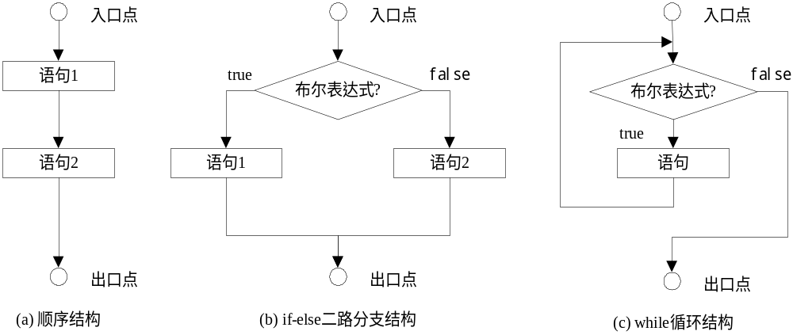
一.流程控制结构
1. 程序的三种基本结构
顺序结构、分支结构、循环结构

Slide 45
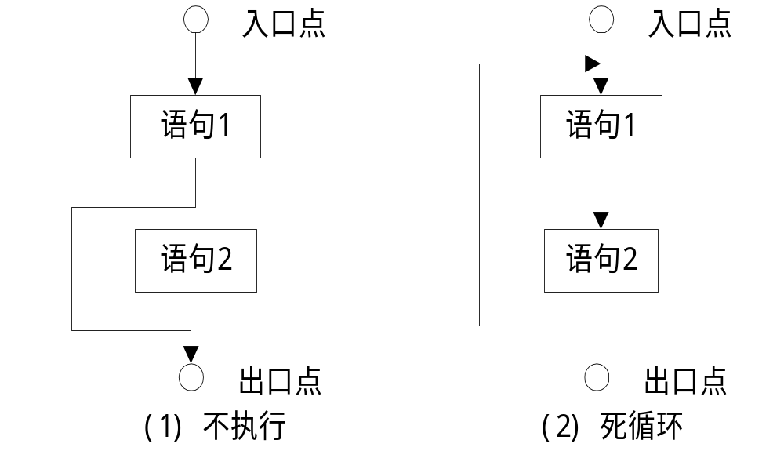
1.程序的三种基本结构
三种基本结构的共同特点：
只有一个入口点，并且只有一个出口点；
结构内的每一部分都有机会被执行到；例图（1）
结构内没有“死循环”（无终止的循环）。例图（2）

Slide 46
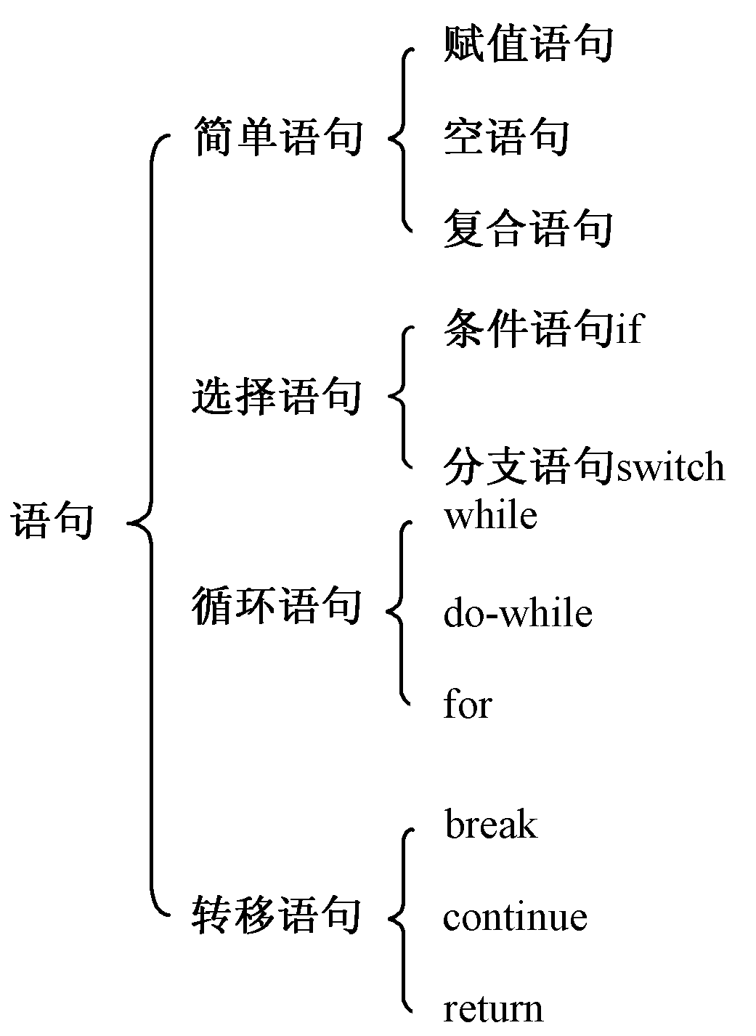
2. Java语句分类

Slide 47
二. 顺序结构语句
1. 赋值语句 表达式;
2. 空语句 i=1;;
3. 复合语句
  {
  [变量声明或常量声明];
  语句序列;
  }

Slide 48
三. 选择语句—if 语句
1. if语句
A. if语句的语法格式
  if ( 布尔表达式 )
  语句1;
  [else
  语句2;]

Slide 49
三. 选择语句—if 语句
【例2.3】 求三个整数中的最大值。
注意：对比if语句与条件表达式的使用
课后练习：用条件表达式求最大值；
用if语句求最小值。

Slide 50
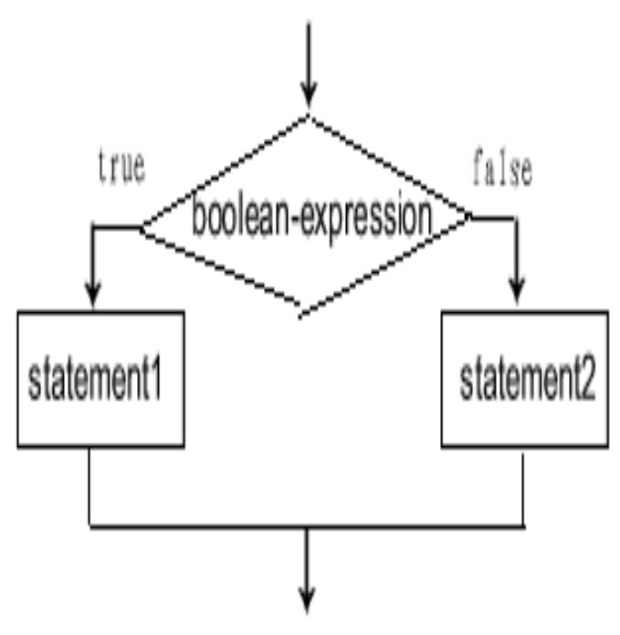
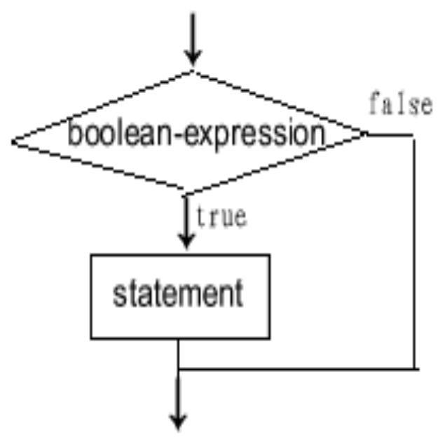
三. 选择语句—if 语句
B. if语句两种形式
if语句
if-else语句

Slide 51
三. 选择语句—if 语句
C. If 语句嵌套
注：缩进书写格式本身与匹配无关。
例：if (n>=100)
if (n<=999)
语句1；
else
语句2；
修改配对关系：
if (n>=100)
{ if (n<=999)
语句1；
}
else
语句2；
Java语言规定：
else总是与最近的一个if语句匹配。

Slide 52
2. switch语句
三. 选择语句—switch 语句
  switch (表达式)
  {
  case 常量表达式1: 语句序列1;
  [break;]
  case 常量表达式2: 语句序列2;
  [break;]
  [default: 语句序列;]
  }

Slide 53
三. 选择语句—switch 语句
说明：
（1）<表达式>和<常量表达式> 的数据类型必须是整数或字符
类型，不能为布尔类型，并且两者的数据类型必须一致；
（2）在语句体中，每个常量表达式出现的先后次序没有限制，
但常量结果值必须唯一；
（3）不同的常量表达式可以公用一些语句序列；
（4）每个分支的语句序列通常以break语句结束，
break语句的作用是强制退出switch语句。

Slide 54
三. 选择语句—switch 语句
【例2.4】求一个日期（年月日）对应的是星期几。P40

Slide 55
四. 循环语句—while语句
1. while语句
A. while语句语法:
  while (布尔表达式)
  语句;
【例2.5】 用while语句求1～10的累加和。P41
思考：
（1）如果改变循环体内两条语句的次序，则如何修改while语句
以实现相同功能？
i=0; while(i<n)
（2）如何显示：
Sum=1+…+10=55
Sum(8)=1+2+3+4+5+6+7+8+9+10=36

Slide 56
四. 循环语句—while语句
class Sum_while
{ public static void main(String args[])
  {
  int i=1, n=10,s=0;
  System.out.println(“s= ” + s);
  System.out.println(“i= ” + i);
  }
  }
  while (i <= n)
  { s+= i;
  i++;
  }
  运行结果：
  s=55
  i=11

Slide 57
四. 循环语句—while语句
B. while语句循环执行次数问题讨论
“先判断后执行”——循环最少执行0次；
循环条件永远为true——出现死循环；
避免死循环的相关条件
——循环条件表达式中的变量；
【例2.6】用辗转相除法求两个整数的最大公因数。P42
—— 练习

Slide 58
四. 循环语句—do-while语句
2. do-while语句
A. while语句语法:
do
{
  语句;
  }while (布尔表达式);

Slide 59
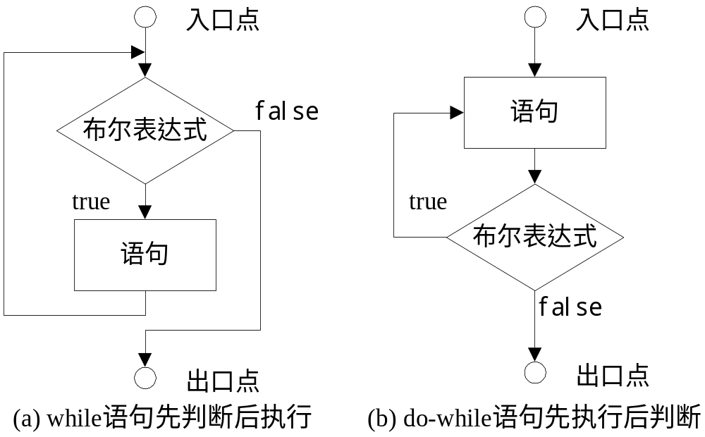
图2.5 while与do-while语句执行流程
四. 循环语句—do-while语句

Slide 60
四. 循环语句—do-while语句
【例2.5-1】 用do-while语句求累加和。P44
对比： 例2.5 —— 例2.5-1 —— 例2.8
while语句——do-while语句——for语句

Slide 61
四. 循环语句—do-while语句
public class Sum_dowhile
{ public static void main(String args[])
  {
  int i=1, n=10,s=0;
  System.out.println(“s= ” + s);
  System.out.println(“i= ” + i);
  }
  }
  do
  { s+= i;
  i++;
  } while (i <= n)
  运行结果：
  s=55
  i=11

Slide 62
四. 循环语句—do-while语句
B. do-while语句循环执行次数问题讨论
“先执行后判断”——循环最少执行1次；
循环条件永远为true——出现死循环；
避免死循环的相关条件
——循环条件表达式中的变量；
【例2.7】 计算Fibonacci序列。—— 练习P44

Slide 63
四. 循环语句—for语句
3. for语句——最有效、最灵活的循环结构
A. for语句语法:
  for (表达式1; 表达式2; 表达式3 )
  语句;
3个表达式的作用：
(1)<表达式1>给循环变量赋初值；
(2)<表达式2>给出循环条件，结果为布尔值；
(3)<表达式3>给出循环变量的变化规律,通常是递增或递减的。

Slide 64
四. 循环语句—for语句
【例2.8】 用for语句求累加和并显示计算公式。P45
对比： 例2.5 —— 例2.5-1 —— 例2.8
while语句——do-while语句——for语句

Slide 65
四. 循环语句—for语句
例：如果一个人出生于1970年，那么他这一辈子能有几
个闰年(以70岁为寿命长度)‏
int length = 70;
int firstYear = 1970;
int year;
for (int i =0; i < length; i++)
{ year = firstYear + i;
if( (year%4==0&&year%100!=0) ||
（year%400==0) )
{ System.out.println(year);}
}
1972
1976
1980
1984
1988
1992
1996
2000
2004
2008
2012
2016
2020
2024
2028
2032
2036

Slide 66
四. 循环语句—for语句
B.for语句循环执行次数问题讨论
for语句循环执行次数最少是0次；
条件不合适时，for语句也会出现死循环。
例如：
for(i=0;i<0;i++)
for(i=0;i<=0;i++)
for(i=0;i<10;i++)
for(i=1;i<=10;i++)
for(i=1;i<10;i--)
//循环次数为0
//循环执行1次
//循环执行10次，i取值为0-9
//循环执行10次，i取值为1-10
//死循环

Slide 67
四. 循环语句—for语句
B.for语句循环执行次数问题讨论
for语句中，循环变量的变化规律由<表达式3>给出，不只是增1或减1运算
例如：
for(i=1;i<=8;i+=2)
//循环执行4次，i取值为1、3、5、7
<表达式3>由for语句自动执行，循环体中不需要改变循环变量的值。如果循环体中改变了循环变量的值，则会改变循环的实际执行次数。
例如：
for(i=1;i<=10;i++)
i++
//表面循环10次，实际循环5次

Slide 68
四. 循环语句—for语句
C.使用for语句需要注意的问题
① for语句中，在条件表达式之后没有分号，在语句之后才有分号；
例如：
for(i=1;i<=10;i++);
s+=i;
②for语句中的<表达式1>和<表达式3>都可以是逗号表达式，并且<表达式1> 还可以声明变量，此处所声明变量的作用域仅限于for语句的循环体。
例如：
for ( int i=1, j=1; i<=10; i++, j++ )
③虽然for语句中的3个表达式在语法上均可以省略，分号不能省略，但这样就体现不出for语句的长处，不是结构化程序设计的好方法，极易产生错误。
例如：
for ( ; ; )
// 等价于while (true)，死循环

Slide 69
四. 循环语句—总结对比
1 使用while语句
int count=1;
int sum=0;
while(count<=100){
sum+=count;
count++;
}
3 使用do…while语句
int count=1;
int sum=0;
do{
sum+=count;
count++;
} while(count<=100);
① 找出三种语
句形式中的组成部分？
②比较三种循环语句的差异。将循环初始值count设为101,观察其sum的值。
2 使用for语句
int sum=0,count;
for(int count=0;count<=100;count++){
sum+=count;
}

Slide 70
四. 循环语句—多重循环
4. 多重循环
循环的嵌套
  一个循环体内包含另一个完整的循环结构
  嵌套的层次多，多重嵌套
  while循环、do-while循环、for循环相互嵌套
课下练习：
【例2.9】 输出九九乘法表。P46
  —— 演示for-for的两重循环结构。

Slide 71
五.转移语句
1.return语句
功能是从当前方法中退出，并返回到调用该方
法的语句处继续执行程序，同时将方法中的运行结
果也带回到调用方法中。
return语句的语法格式：
  return [返回值];

Slide 72
五. 转移语句
2.break语句
switch中用到的(已介绍)，用来中止一个语句序列。
break可以用来退出一个循环。
带标号的break，跳出标号表示的循环体。
break语句—立即退出当前switch语句或循环语句。

Slide 73
五. 转移语句
不带标号的break语句
  class Test
  {
  public static void main(String args[])
  {
  for (int j = 1; j <6; j++)
  {
  if (j ==3)‏ break;
  System.out.print(“j=“ + j);
  }
  System.out.println(“ stop”);
  }
  }
j=1 j=2 stop

Slide 74
五.转移语句
3.continue语句
用来略过并跳到本次循环体的结尾，结束本次循环，回到循环条件，继续判断是否执行下一次循环。 即如果想循环继续，但是要忽略本次重复剩余的循环体语句时，就应采用continue。
continue可以用来退出一次循环过程。
带标号的continue，跳出本次循环，进入标号表示的循环体。

Slide 75
五.转移语句
不带标号的continue语句
  class Test {
  public static void main(String args[]) {
  for (int k = 6; k >=0; k-=2) {
  if (k == 4)‏
  continue;
  System.out.print(“k=“ + k + “\t”);
  }
  }
  }
k=6 k=2 k=0

Slide 76
§2.3 数组
◆ 在Java中数组是相同类型的对象的集合，并通过一个名称(就是数组名)来引用这个集合。
◆可以声明任何类型的数组，无论是Java基本数据类型，还是类。

Slide 77
§2.3 数组
◆ 数组是一组同类型的变量或对象的集合
  * 数组的类型可以是基本类型，或类和接口
  *数组中每个元素的类型相同
  *引用数组元素通过数组名[下标]
  *数组下标(数组的索引)从0开始
◆数组是一种特殊的对象(Object)‏
  * 定义类型 (声明)‏
  *创建数组 (分配内存空间) : new
  * 释放 (Java虚拟机完成)‏
◆一维数组、多维数组

Slide 78
§2.3 数组
一维数组
二.二维数组

Slide 79
§2.3 数组
一维数组
1. 声明一维数组变量
2. 使用new为数组分配空间
3. 数组长度length
4.数组元素表示及运算
5. 数组声明时赋初值
6. 数组元素的初始化
7. 数组的引用模型
8. 复制数组

Slide 80
一.一维数组
1.声明一维数组变量
数据类型[] 数组变量
数据类型 数组变量[]
例如：int a[] 或int[] a；
//声明数组变量a，[]中没有长度，a没有获得内存空间
注意：
<数据类型>是数组元素的数据类型；
<数据变量>是用户声明的标识符；
方括号[]是必需的括号运算符，不是可选项，一对[]表示一维数组。

Slide 81
一. 一维数组
2.使用new为数组分配空间
数组变量 = new 数据类型[长度]
注意：
<数据类型>是数组元素的数据类型；该数据类型必需与<
数组变量>的数据类型匹配；
<长度>是数组申请的存储单元个数；必需为大于0的正整数。
例如：
a=new int[5]； //数组a获得5个存储单元的内存空间，存储单元的大小由元素的数据类型决定
int a[]=new int[5]; //声明数组变量时，也可以申请存储空间

Slide 82
一. 一维数组
3.数组长度length
Java语言自动为每个数组变量提供length属性表示数组占用的存储单元个数。
数组变量.length
4.数组元素表示及运算
数组变量[下标]
一维数组的一个元素由一个下标唯一确定。
<下标>是确定数组元素位置的表达式，其数据类型是整数类型，取值为0—a.length-1。
数组元素可以参加其数据类型所允许的运算。

Slide 83
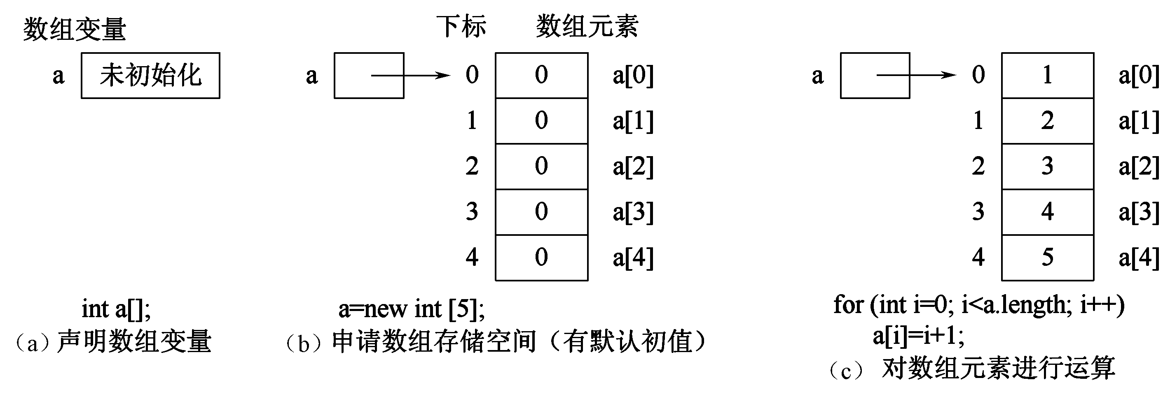
一. 一维数组
4.数组元素表示及运算
图2.8 一维数组
Java将严格检查数组下标范围：程序运行时如果下标i取值超
出范围，则作为错误处理。产生“数组下标越界”异常，程序运行终止。

Slide 84
一. 一维数组
5.数组声明时赋初值
数组变量在声明时可以赋初值。
例如: int a[]={1,2,3,4,5};
6.数组元素的初始化
Java对所有使用new运算符动态分配的存储单元都进行初始化工作，变量根据其所属的数据类型获得相应初值。
【例2.10】 用一维数组保存Fibonacci序列值。P49

Slide 85
一. 一维数组
7.数组的引用模型
Java语言不支持C/C++中的指针类型，所以对数组的操作只能使用下标，不能使用指针。
Java的数组都是动态数组，并且是引用数据类型。
引用数据类型与基本数据类型变量：
共同点：都需要声明，都可以赋值；
不同点：存储单元的分配方式不同，两个变量之间的赋值方式
也不同。

Slide 86
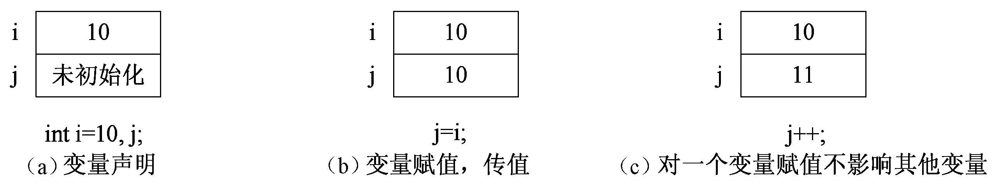
一. 一维数组
7.数组的引用模型
（1）基本数据类型变量的传值赋值
基本数据类型的变量获得存储单元的方式是静态的，声明了变量就意味着该变量占据了存储单元。
变量保存数据值，两个变量之间赋值，传递的是值。
图2.9 基本数据类型变量赋值时传递值

Slide 87
一. 一维数组
7.数组的引用模型
（2）数组变量的引用赋值
引用数据类型的变量获得存储单元的方式都是动态的，必须使用new运算符申请并动态获得存储单元。引用变量保存地址、长度、引用计数等特性。
数组是引用数据类型。一个数组变量保存一个数组的引用，即
该数组占用的一块存储空间的首地址、长度及引用计数等特性。
两个数组变量之间的赋值是引用赋值，传递地址等引用特性，没有申请新的存储空间。
例如:
int a[]={1,2,3,4,5}, b[];
b=a;
b[1]=10;

Slide 88
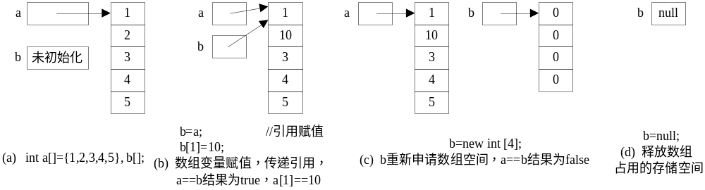
一. 一维数组
7.数组的引用模型
（2）数组变量的引用赋值
图2.10 一维数组的引用模型

Slide 89
一. 一维数组
7.数组的引用模型
（2）数组变量的引用赋值
图2.10 一维数组的引用模型

Slide 90
一. 一维数组
7.数组的引用模型
（2）数组变量的引用赋值
使用关系运算（==、!=）能够判断两个数组变量是否引用同一个数组。
例如: a==b; //结果为true时引用同一个数组
b=new int[4]; //可以再次为数组变量分配存储空间
通常程序不需要释放数组，Java将自动收回不再使用的数组占用的存储空间。特殊需要时，可将数组变量赋值为null（引用数据类型空值），释放数组空间。
例如:
b=null; //对数组变量初始化或释放数组空间

Slide 91
一. 一维数组
8. 复制数组
Java的System类提供复制数组的arraycopy()方法。
public static void arraycopy ( Object src, int srcPos, Object dest,
int destPos, int length )
arraycopy()方法将src数组从srcPos下标开始的length个元素复制到dest数组从destPos开始的若干个存储单元中。
例如:
int a[]={1,2,3,4,5}, b[];
arraycopy(a,0,b,1,4); //将a数组的前4个元素复制到b数组

Slide 92
§2.3 数组
二.二维数组
1. 声明二维数组
2. 二维数组的引用模型
3. 不规则的二维数组

Slide 93
二.二维数组
1.声明二维数组
在声明二维数组变量及申请存储空间时，用括号运算符[][]标明二维。
数组声明后不能被访问，因为未为数组元素分配内存空间。
int mat[][]; //声明一个二维数组变量mat
mat = new int[2][3]; //申请2×3个存储单元
int mat[][] = new int[2][3]; //声明和申请存储空间可以合起来写
int mat[][] = {{1,2,3},{4,5,6}}; //声明时可以为二维数组赋初值，
将值用多层花括号括起来
二维数组变量[下标][下标];
  mat[i][j] //表示第i行第j列的数组元素

Slide 94
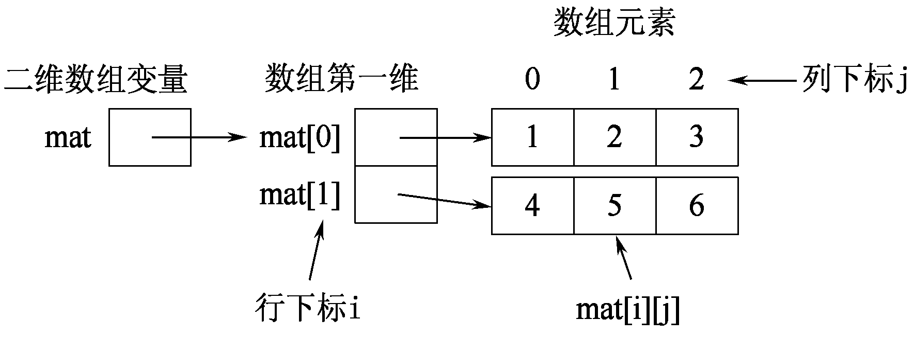
二.二维数组
2. 二维数组的引用模型
图2.11 二维数组的引用模型

Slide 95
二.二维数组
2. 二维数组的引用模型
例如：
mat.length //返回二维数组的长度，即二维数组的行数
mat[0].length //返回一维数组的长度，即二维数组的列数
【例2.11】 幻方。P52

Slide 96
二.二维数组
3. 不规则的二维数组
由于Java的二维数组采用动态引用模型，二维数组mat中
每个一维数组mat[0]、mat[1]等是分散存储的，因此各一
维数组mat[0]、mat[1]等占用的存储空间可以分多次申
请，且长度可不相同。
例如：
int mat[][];
mat = new int[2][]； //申请第一维的存储空间
mat[0]=new int[2]; //申请第二维的存储空间
mat[1]=new int[3];

Slide 97
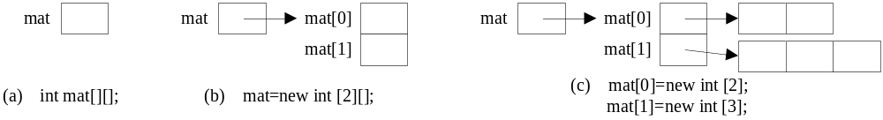
二.二维数组
3. 不规则的二维数组
图2.15 多次申请二维数组存储空间

Slide 98
§2.4 静态方法
函数：实现特定功能的、可被调用执行并能返回值的程序段。 函数=函数声明+函数体
函数声明：定义函数名、形式参数及返回值。
函数体：由执行操作的语句序列组成。
函数调用必须指定函数名和实际参数，函数执行后返回结果值。
Java语言没有全局函数，函数声明在类中，称为成员方法，分静态方法和实例方法两种。

Slide 99
§2.4 静态方法
方法声明与调用
二.参数传递
三.方法重载
四.递归方法

Slide 100
一.方法声明与调用
1. 方法声明
  [修饰符] 返回值类型 方法 ( [参数列表] )
  {
  语句序列;
  [return [返回值]];
  }
<修饰符>：指定方法的访问权限等特性；
<参数列表>：声明形式参数的数据类型，参数名是标识符，多个参数之间以逗号分隔；即使没有参数，()也不能省略。
<语句序列>：描述实现该方法所要求功能的操作，最后用return语句给出方法返回值，该值的数据类型必须与方法声明的返回值类型匹配；没有返回值时，该语句可以省略。

Slide 101
一.方法声明与调用
1. 方法声明
局部变量：在方法体中声明的变量；
局部变量和形式参数的作用域都是局部的，仅限于声明它的方法之内。
Java不支持类之外的全程变量。
局部作用域，既使得变量不会被非法访问或修改，增加了安全性，又可在不同作用域中声明同名变量，不会互相干扰。

Slide 102
一.方法声明与调用
2. 方法调用
  方法([参数列表])
方法调用执行方法体，返回结果值，方法返回值可以参加其数据类型所允许的运算。

Slide 103
一.方法声明与调用
3. 声明main方法
public static void main(String args[])
参数args是一个字符串数组，它接受命令行参数。
main()方法能够调用该类中的其他静态方法，也可通过对象调用实例成员方法。
main()方法只能被Java虚拟机调用执行，不能被其他方法调用。
【例2.12】 输出指定范围内的素数。P55

Slide 104
§2.4 静态方法
二.参数传递
方法调用时给出的参数是实际参数，可以为常量、变量、表达式或方法调用等。
实际参数必须在数据类型、参数个数和次序等三个方面与形式参数一一对应。
形式参数若是基本数据类型，方法调用时则传递值；
若是引用数据类型，方法调用时则传递引用。
同样，方法返回值也因数据类型不同，分别传递值或引用。

Slide 105
§2.4 静态方法
二.参数传递
【例2.13】 交换两个变量值问题讨论。P56
——说明基本数据类型和引用类型在作为方法形式参数时的
参数传递原则。
不能实现交换两个变量值的方法
能够交换两个数组元素值

Slide 106
§2.4 静态方法
二.参数传递
【例2.14】 合并两组数 P57
——演示数组作为方法的参数和返回值。
申请到一个数组，该数组的地址和长度就是确定的，不能更改。
当数据容量不够时，不能就地扩容。解决数据溢出的办法是，
动态申请另一个更大容量的数据并进行数组元素复制。
【例2.15】 杨辉三角。P58
——课下练习

Slide 107
§2.4 静态方法
三.方法重载
方法的重载：一个类中如果有多个同名方法但带有不同的参数
列表。
重载的参数列表不同：指参数的数据类型或个数或次序不同。
重载方法之间必须以参数列表相区别，不能以返回值相区别。
例如：static int abs(int a)
static long abs (long a)
static float abs (float a)
static double abs (double a)
重载的价值：为一个功能提供多种实现形式。

Slide 108
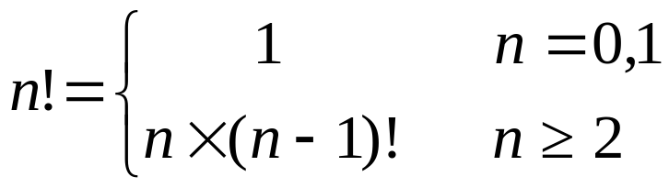
四.递归方法
1. 递归定义
递归是数学中的一种重要的概念定义方式，即用一个概念本身直接或间接地定义它自己。
递归的两个基本要素：
边界条件——至少有一个初始定义是非递归的。
递推通式——由已知函数值逐步递推计算出未知函数值。

Slide 109
四.递归方法
2. 递归算法
递归算法——存在直接或间接调用自身的算法。
递归定义的问题可用递归算法求解，按照递归定义将问题简化，逐步递推，直到获得一个确定值。
【例2.16】 求n!的递归方法。P60
【例2.17】 求Fibonacci数列第n项的递归方法。P61

Slide 110
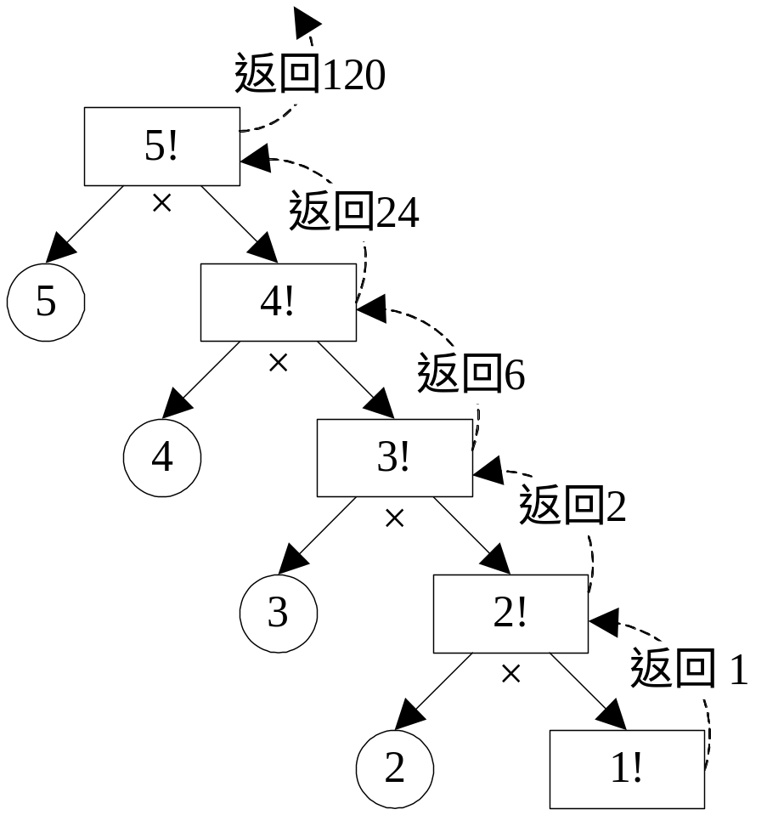
四.递归方法
【例2.16】 求n!。
  f(n) = n*f(n-1)‏
  5!=5*4*3*2*1=5*4!
  0! = 1 或 1! = 1
  n! = n*(n-1)!

Slide 111
§2.5 字符串
字符串：字符的有限序列。Java的字符串String是一个类，属于引用数据类型。
String类的特殊之处在于它具有某些基本数据类型的特性。

Slide 112
§2.5 字符串
字符串的基本数据类型特性
二.字符串的类特性

Slide 113
一.字符串的基本数据类型特性
1. 字符串常量
字符串常量：由双引号括起来表示的字符序列，可包含转
义字符。
例如： “hello!”、“汉字\n”、 “”等。
字符串只能在同一行内，不能换行。
字符串长度指其中包含的字符个数。
约定字符串中第一个字符的序号为0，-1表示某字符不在指定字符串中。

Slide 114
一.字符串的基本数据类型特性
2. 字符串变量及运算
  (1) 赋值运算
    String str = “abc”; //字符串变量赋值为字符串常量
    String str2 = str; //两个字符串变量赋值
注意：用单引号括起来的是字符常量，用双引号括起来的是字符
串常量，；两者数据类型不兼容，不能赋值。
  (2) 连接运算
    str = "abc" + "xyz"; //str的值为"abcxyz“
    str+=“xyz”; //连接结果为“abcxyzxyz”

Slide 115
一.字符串的基本数据类型特性
2. 字符串变量及运算
注意：只有+=能够用于字符串变量，其他复合赋值运算符均不能
用于字符串变量。
  当字符串与其他类型值进行连接运算时，Java自动将其他类型值转换为字符串。
    int i=10;
    String str=“i=”+i; //连接结果为“i=10”
    String str=“”+’a’; //连接结果为”a”
    System.out.println(“max=”+max);

Slide 116
一.字符串的基本数据类型特性
3. 字符串不是字符数组
与C/C++不同，Java语言的字符串不是字符数组，不能以字符数组方式通过下标对指定位置的字符进行操作。
例如： str[1] =‘a’; //语法错误，没有str[1]表示方式

Slide 117
二.字符串的类特性
String是一个类，具有构造方法、实例方法等。可通过String对象调用String的方法实现获得字符串长度、获得指定位置字符、获得指定位置子串等功能。
调用String类中的方法，可执行Java定义的操作，实现相应功能。
字符串变量.方法 ([参数列表])
例如：
int week=1;
String str=“日一二三四五六”；
System.out.println(“星期”+str.substring(week,week+1));
//substring(1,2)获得子串“一”

Slide 118
二.字符串的类特性
String的静态方法format()返回指定格式的字符串，格式字符串定义为：
%[参数索引$] [宽度] [.精度] 变换类型
<变换类型>取值有：b ( boolean)、c (字符)、C (大写字符)、
d (十进制整数)、o (八进制整数)、x (十六进制整数)、
e (浮点数指数形式)、f (浮点数小数形式)、S(字符串字母大写)。
例如:
String.format(“%4d”,10); //以4位宽度输出十进制整数“10”
String.format(“%9.2f”,12.3);
//以9位宽度2位小数形式输出浮点数“12.30”

Slide 119
二.字符串的类特性
【例2.18】 判断标识符。P63

